Slide 1
Cálculo de Probabilidades Utilizando Distribuições

Slide 2
Ementa
Principais Distribuições
Bernoulli
Binomial
Poisson
Exponencial
Normal
Cálculo de Momentos (Primeiro e Segundo Momento)
Verossimilhança e Função de Máxima Verossimilhança

Slide 3
Relembrando
PMF => Probability Mass Function
Variáveis Aleatórias DISCRETAS
Associa uma probabilidade para cada valor possível
Pode ser finita (ex: valores de um dado) ou infinita (ex: número de choques entre átomos)
PDF => Probability Density Function
Variáveis Aleatórios CONTÍNUAS
Associa probabilidade para INTERVALOS de valores
Probabilidade em um ponto específico é zero

Slide 4
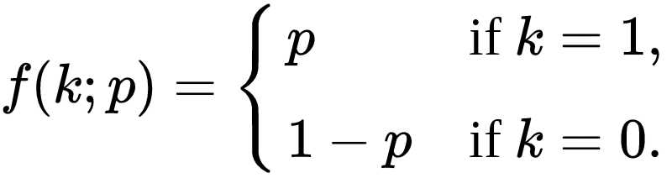
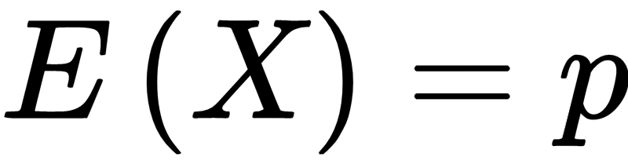

PMF - Bernoullie
Distribuição discreta de espaço amostral {0, 1}, que tem valor 1 com a probabilidade de sucesso p e valor 0 com a probabilidade de falha q=1-p
Se X é uma variável aleatória com distribuição de Bernoullie temos:
PMF:
Mean:
Variance:

Slide 5
BEGIN Cálculo de Momentos

Slide 6
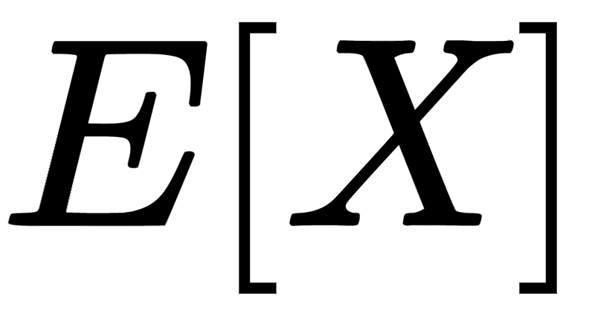
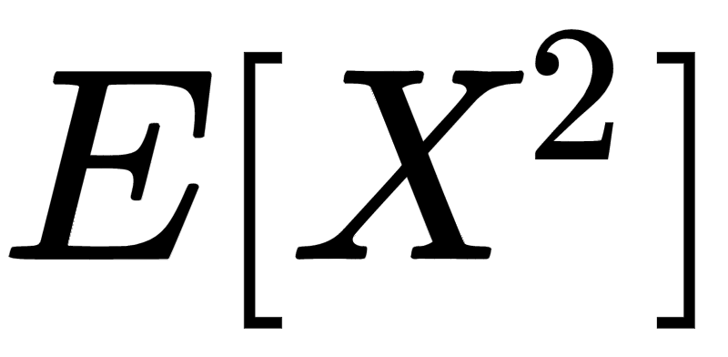
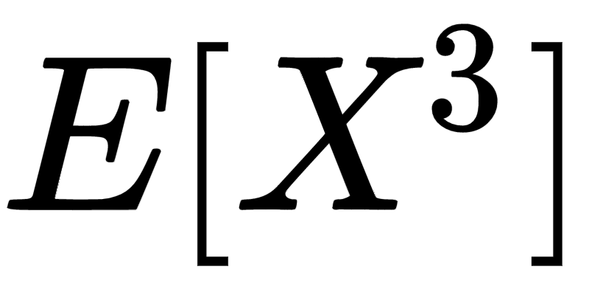
Cálculo de Momentos
Primeiro Momento
Segundo Momento
Terceiro Momento

Slide 7

Cálculo de Momentos
Definição de Momento
+ O n-ésimo momento de uma função contínua de valor real f (x) de uma variável real sobre um valor c é:
+ O n-ésimo momento de uma função discreta de valor real f (x) de uma variável inteira positiva sobre um valor c é:

Slide 8

Cálculo de Valor Esperado e Variância
Exemplo com Bernoulli (discreta)
Primeiro momento (valor médio):

Slide 9
Cálculo de Valor Esperado e Variância
Linha de Valor médio

Slide 10
Cálculo de Valor Esperado e Variância
A “distância média” entre os pontos e a linha média é o desvio padrão

Slide 11
Cálculo de Valor Esperado e Variância
Os dois exemplos apresentam a mesma média, porém desvios padrões diferentes

Slide 12
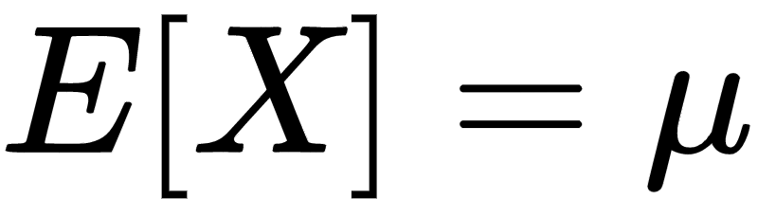
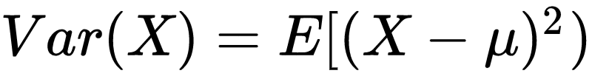
Cálculo de Valor Esperado e Variância
Exemplo com Bernoulli (discreta)
Qual a esperança da variância (quadrado do erro) ?
Já sabemos disso (slide anterior)

Slide 13
Cálculo de Valor Esperado e Variância
Exemplo com Bernoulli (discreta)
Qual a esperança da variância (quadrado do erro) ?
Já sabemos disso (slide anterior)

Slide 14
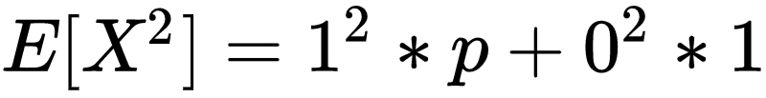
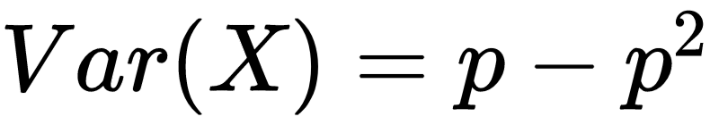
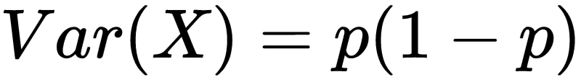
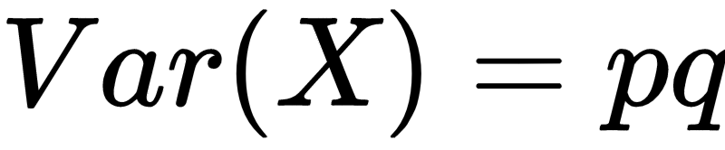
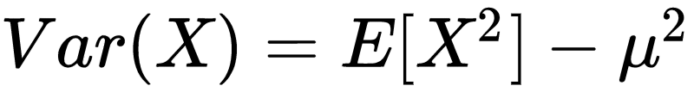
Cálculo de Valor Esperado e Variância
Qual a esperança da variância (quadrado do erro) ?
Para Bernoulli

Slide 15
END Cálculo de Momentos

Slide 16

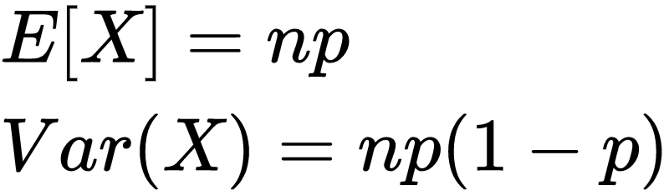

PMF - Binomial
Distribuição discreta do número de sucessos numa sequência de n tentativas (tentativas de Bernoulli)
Seja Y uma variável aleatória com distribuição de Binomial para 3 tentativas
PMF:
Calcule:

Slide 17
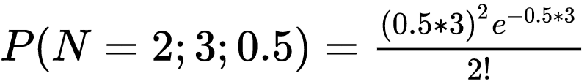
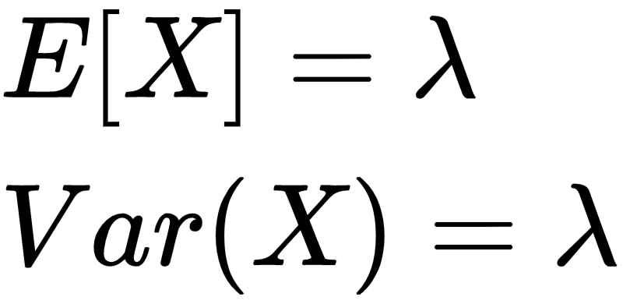
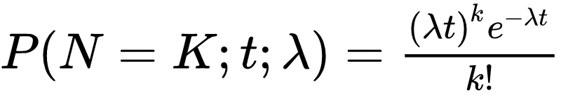
PMF - Poisson
Expressa a probabilidade de uma série de eventos ocorrer num certo período de tempo se estes eventos ocorrem independentemente de quando ocorreu o último evento.
Seja N uma variável aleatória com distribuição Poisson
PMF:
Calcule:

Slide 18

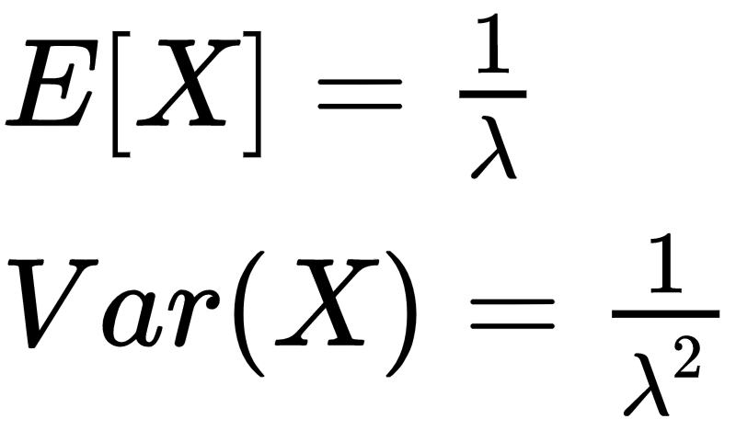
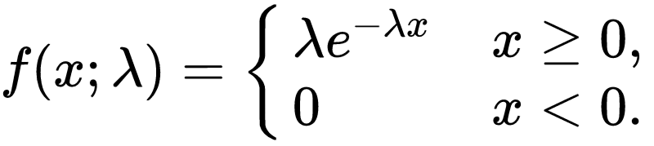
PDF - Exponencial
A distribuição de probabilidade que descreve o tempo entre os eventos em um processo pontual de Poisson, ou seja, um processo no qual os eventos ocorrem de forma contínua e independente a uma taxa média constante.
Seja t uma variável aleatória com distribuição exponencial
PDF:
Calcule:

Slide 19
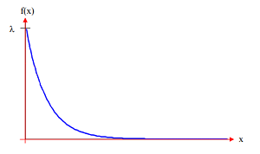

PDF - Exponencial

Slide 20
PDF - Exponencial
2

Slide 21
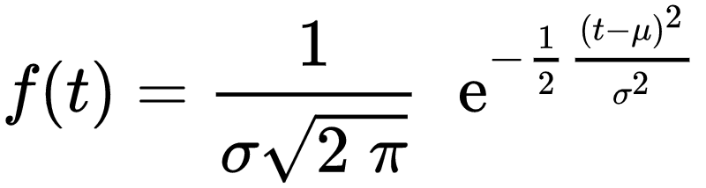
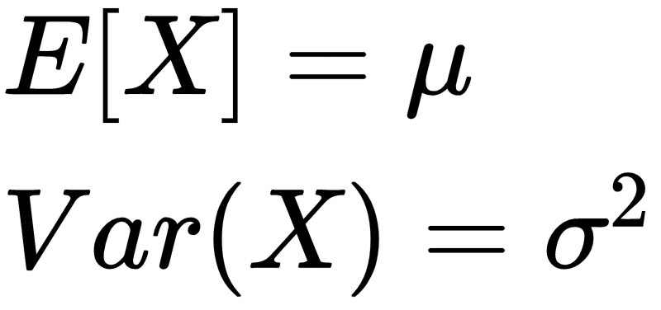
PDF - Normal
É uma distribuição de probabilidade absolutamente contínua parametrizada pela sua esperança matemática (μ) e desvio padrão (𝝈).
PDF:
Calcule:

Slide 22
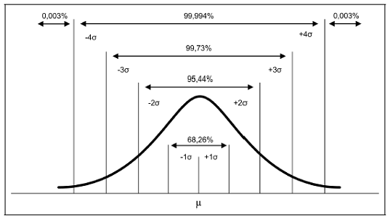
PDF - Normal

Slide 23
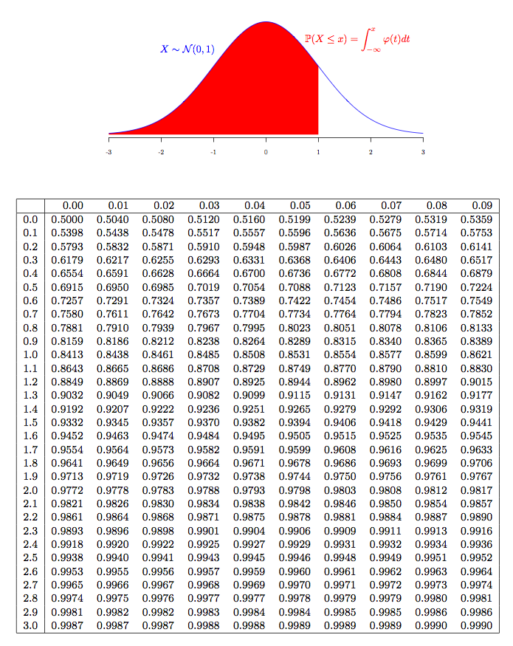
PDF - Normal

Slide 24
Verossimilhança
“ Probabilities are given by probability functions P(x|θ), likelihoods are given by likelihood functions L(θ|x). They are usually the same function, but we treat xx(the observations) as the variable in the probability function and θ (the parameter(s)) as the variable in the likelihood function.”
“p(x | θ) has two names. It can be called the probability of x (given θ), or the likelihood of θ (given that x was observed).”

Slide 25
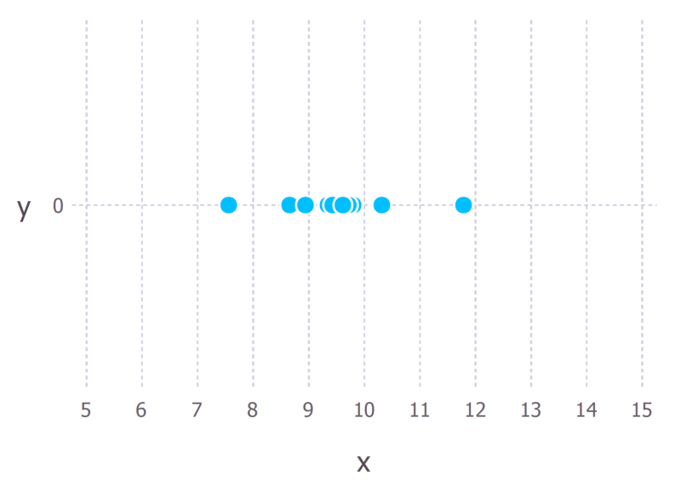
Função de Máxima Verossimilhança
Suponha que você tem 10 pontos (como no gráfico abaixo)

Slide 26
Função de Máxima Verossimilhança
Assuma uma hipótese para os dados (qual distribuição geraria dados assim ?)

Slide 27
Função de Máxima Verossimilhança
Assumindo uma hipótese normal, agora preciso saber quais valores de μ e 𝝈 são apropriados para essa distribuição. Como fazer?

Slide 28
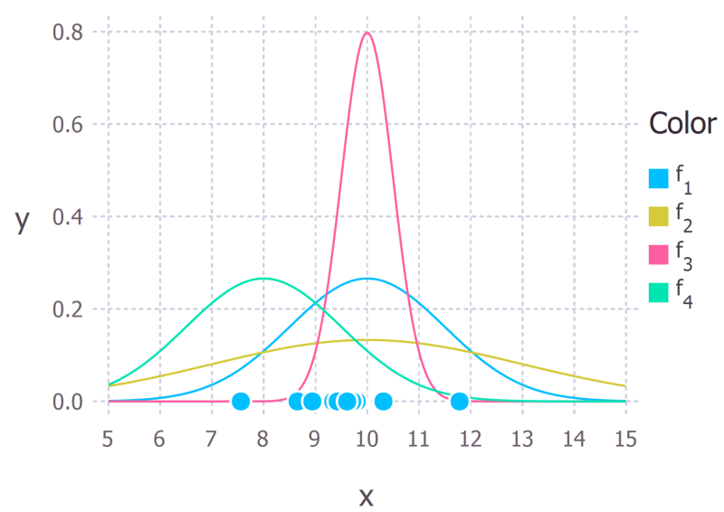
Função de Máxima Verossimilhança
Fazendo uma busca por força bruta tenho os seguintes gráficos, qual o melhor?

Slide 29
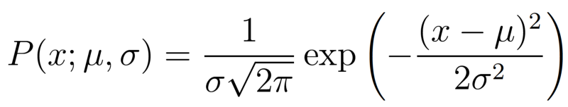
Função de Máxima Verossimilhança
Sabendo que a Função Normal é:

Slide 30
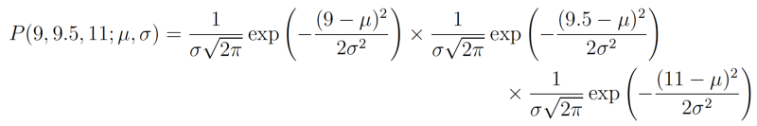
Função de Máxima Verossimilhança
Sabendo que a Função Normal é:
Vou calcular a imagem da função:
Não estou calculando probabilidades, estou calculando a Imagem da função.

Slide 31
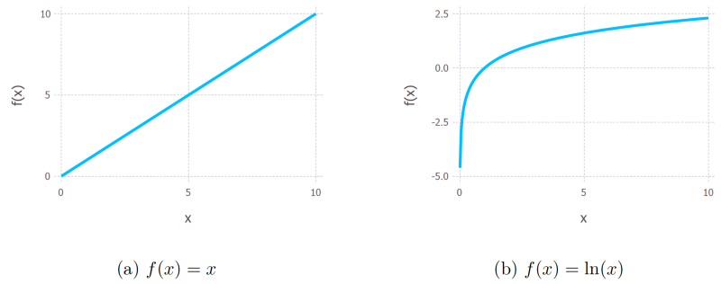
Função de Máxima Verossimilhança
Não estou calculando probabilidades, estou calculando a Imagem da função.

Slide 32
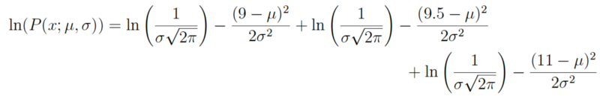
Função de Máxima Verossimilhança
Não estou calculando probabilidades, estou calculando a Imagem da função.

Slide 33
Função de Máxima Verossimilhança
for μ in np.arange(0,20,0.01):
for 𝝈 in np.arange(0, 3, 0.001):
L(μ,𝝈)
Escolha o melhor conjunto de μ,𝝈

